Slide 1
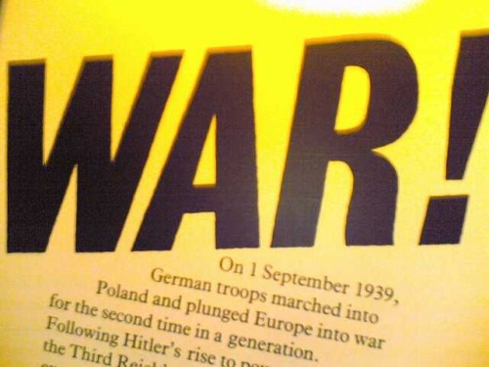

LE CANADA ET LA SECONDE GUERRE MONDIALE
Par Alphonse Bonneau
Les causes

Slide 2
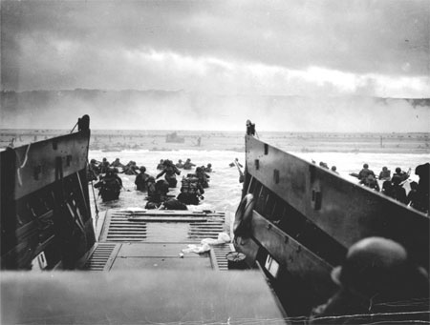
CANADA ET LA SECONDE GUERRE MONDIALE
BACKGROUND ET CAUSES
  Pendant les années 1930, la tension en Europe monta, en grande partie, à cause de la ❶ G.D.
  Aussi, le ❷ FASCISME monta en popularité après WW1.
  Et, n’oubliez pas que ❸ l’Allemagne n’était pas exactement ‘content’ après le TdV!
  Le monde n’a pas arrêté Hitler, ❹ c’est la politique d’APAISEMENT.

Slide 3
CANADA ET LA SECONDE GUERRE MONDIALE
❶ LA GRANDE DÉPRESSION
  En Allemagne, en particulier, les conditions étaient horribles.
  À cause des RÉPARATIONS, L’HYPERINFLATION a frappé l’Allemagne avant la G.D.
  Le résultat – beaucoup de chômage et un peuple qui cherche un changement !
  Voici l’hyperinflation en Allemagne …

Slide 4
L’HYPERINFLATION!!!
Date Marks USD($)
1913 4 1
1918 8 1
1920 47 1
1922 493 1
janvier 1923 17.000 1
avril 1923 24.000 1
juillet 1923 353.000 1
août 1923 4.621.000 1
septembre 1923 98.860.000 1
octobre 1923 25.260.000.000 1
novembre 1923 2.193.600.000.000 1
décembre 1923 4.200.000.000.000 1

Slide 5
L’HYPERINFLATION
Quand le prix des biens et services dépasse les salaires.
Comme tu viens d’avoir vu …!

Slide 6


L’HYPERINFLATION – 7/29/1923
10h00 5.000 mark
11h00 8.000 mark
Entrée pour 2 pers.
104.000.000 marks

Slide 7

L’HYPERINFLATION – 1923
Un pain de seigle
3 juillet 163 mark 31 juillet 1.630 mark 1er oct. 9.000.000 mark 5 nov. 78.000.000.000 mark 19 nov. 233.000.000.000 mark

Slide 8
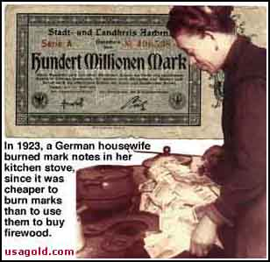

Slide 9
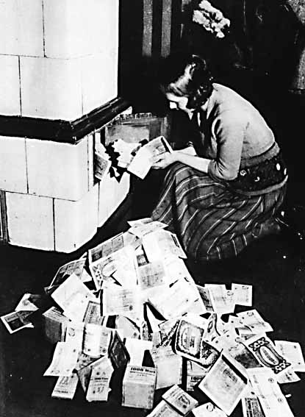
Une femme allemande en train de brûler son argent, car l’argent brûlait plus longtemps que la quantité de bois de chauffage que l’argent pouvait acheter.

Slide 10
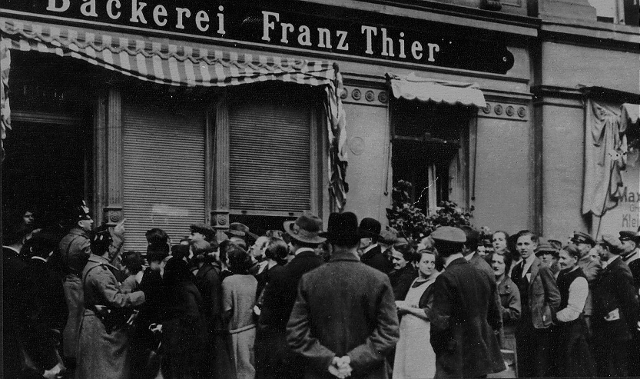
Des queues formaient là où les Allemands pouvaient acheter les quelques articles qui restaient.

Slide 11
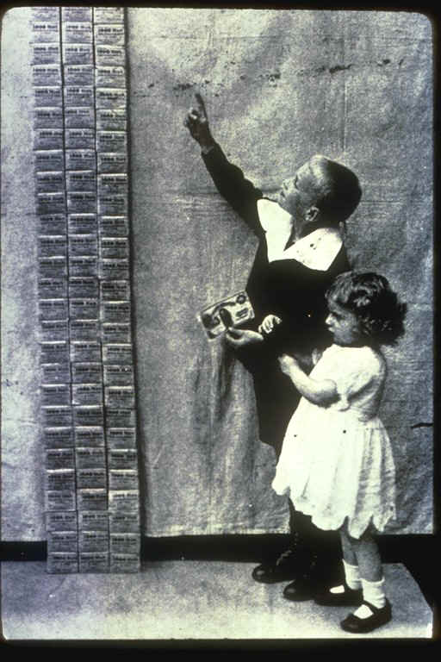
Des tas de marks, qui ne valaient presque rien à cause de l’hyperinflation.

Slide 12
Cerf-volant fabriqué avec de l’argent allemand.

Slide 13
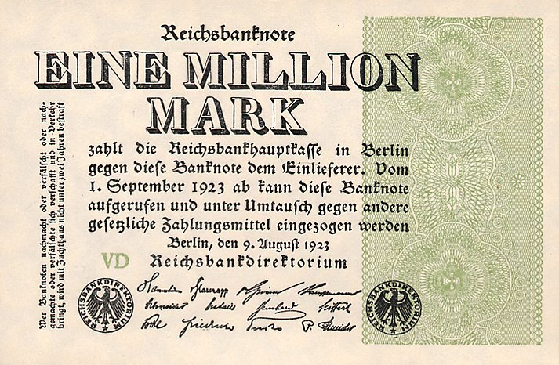
Eine Million Mark 1.000.000 le 9 août 1923

Slide 14
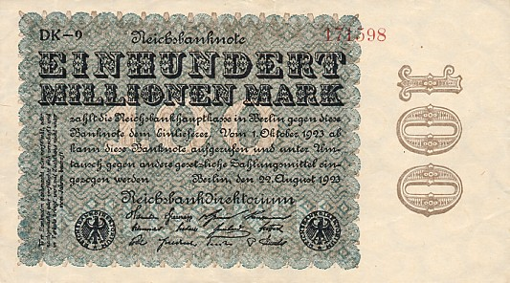
Ein Hundert Millionen Mark 100.000.000 le 22 août 1923

Slide 15
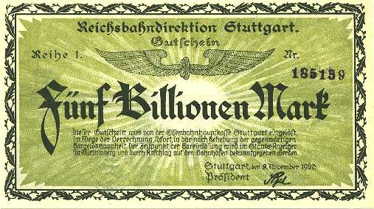
Fünf Billionen Mark 5.000.000.000.000 le 9 novembre 1923

Slide 16
CANADA ET LA SECONDE GUERRE MONDIALE
❶ LA GRANDE DÉPRESSION
  Il est aussi intéressant de noter que l’Allemagne est devenue une DÉMOCRATIE pour la première fois dans l’histoire après WW1 (en 1919).
  Donc à cause des problèmes économiques qui se sont devenus pires avec la G.D. … les gens étaient prêts à écouter des politiciens qui détestaient la démocratie – Entre Hitler!

Slide 17
CANADA ET LA SECONDE GUERRE MONDIALE
❷ LE FASCISME
  Un nouveau mouvement politique fondé en Italie par Benito MUSSOLINI.
  Mussolini avait le petit-nom « IL DUCE » (le chef) et il a tué la fragile démocratie italienne.
  Les fascistes ont banni les partis politiques d’opposition et les syndicats et ont censuré les journaux pour éliminer la liberté d’expression.

Slide 18

LE FASCISME
QU’EST-CE QUE C’EST ?
Très difficle à définir.
Régime italienne 1922 à 1943.
Régime allemande 1933 à 1945.
Se définit lui-même comme «totalitaire», l’industrie est réglementée et l’opposition est supprimée.

Slide 19
LE FASCISME
QU’EST-CE QUE C’EST ?
Origines :
Le mot fasci est une référence à la Rome antique où les faisceaux étaient un symbole de pouvoir.
Aux années 1920 Hitler a formé le parti NAZI en Allemagne, un parti fasciste, mais avec plus d’emphase sur le racisme qui n’existait pas en Italie. C’est alors le NAZISME.

Slide 20
LE FASCISME
LES CARACTÉRISTIQUES
Au XXe siècle en Italie et Allemagne :
nationalisme/patriotisme avec un sens d’un mission historique ou clandestine
militarisme agressif dans la mesure de glorifier la guerre comme une bonne chose pour l’esprit de l’État
l’usage de la violence ou les menaces pour forcer les points de vues d’un dictateur sur des autres gens

Slide 21
LE FASCISME
LES CARACTÉRISTIQUES
4. la dépendance autoritaire sur un chef/leader qui n’est pas élu par le peuple
5. l’État déshumanise un BOUC ÉMISSAIRE, souvent l’ennemi de l’État, on voit l’ennemi comme inférieur et parfois compliqué dans un complot contre l’État
6. un chef charismatique
7. on oublie les droits humains à cause de la peur de l’ennemi, donc les gens peuvent accepter la torture, les massacres, déportations et des incarcérations à long-terme … tout pour la sécurité de l’État

Slide 22
LE FASCISME
LES CARACTÉRISTIQUES
8. la haine contre les arts et l’éducation, souvent les professeurs, les médecins, les artistes, et les avocats sont arrêtés ou exécutés
9. les élections fraduleuses sont très communes, donc les élections sont des farces
10. le sexisme exubérant existe car les gouvernements des pays fascistes sont toujours dominés par des hommes

Slide 23


Slide 24


Slide 25
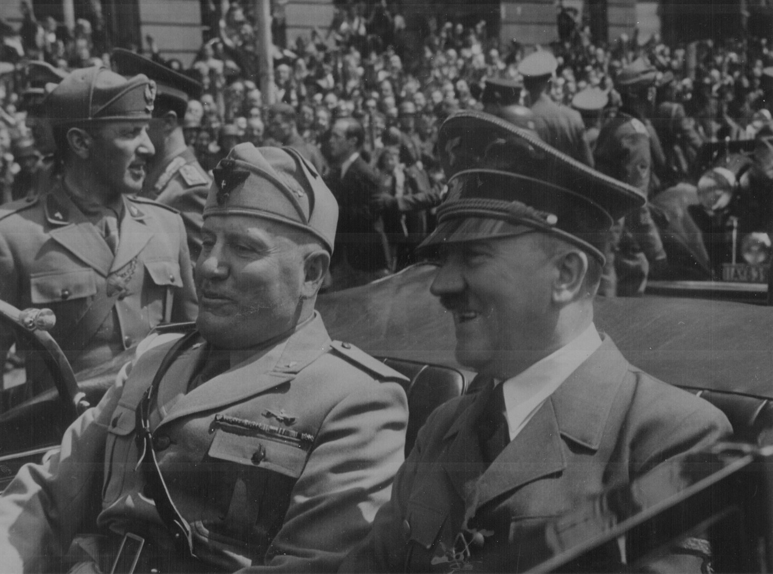

Slide 26
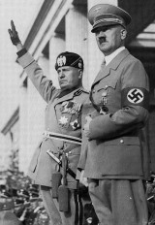

Slide 27
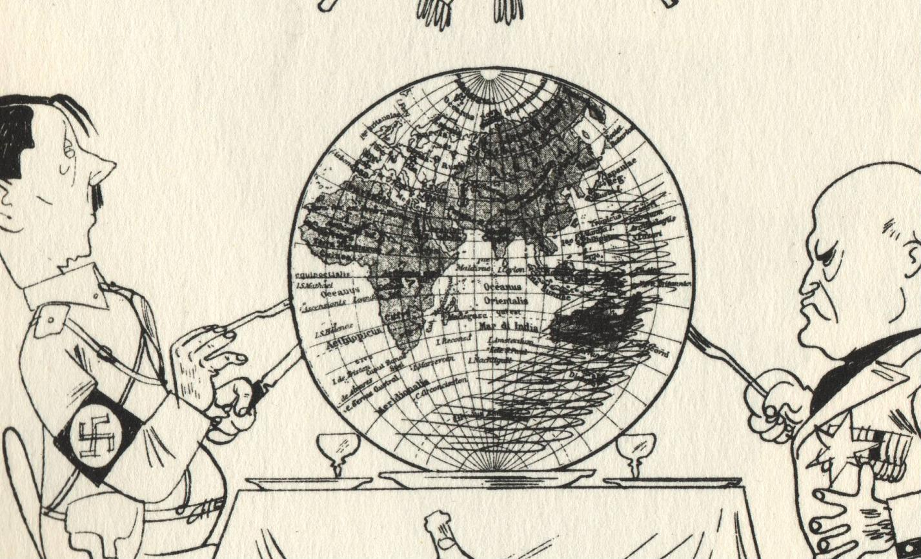

Slide 28
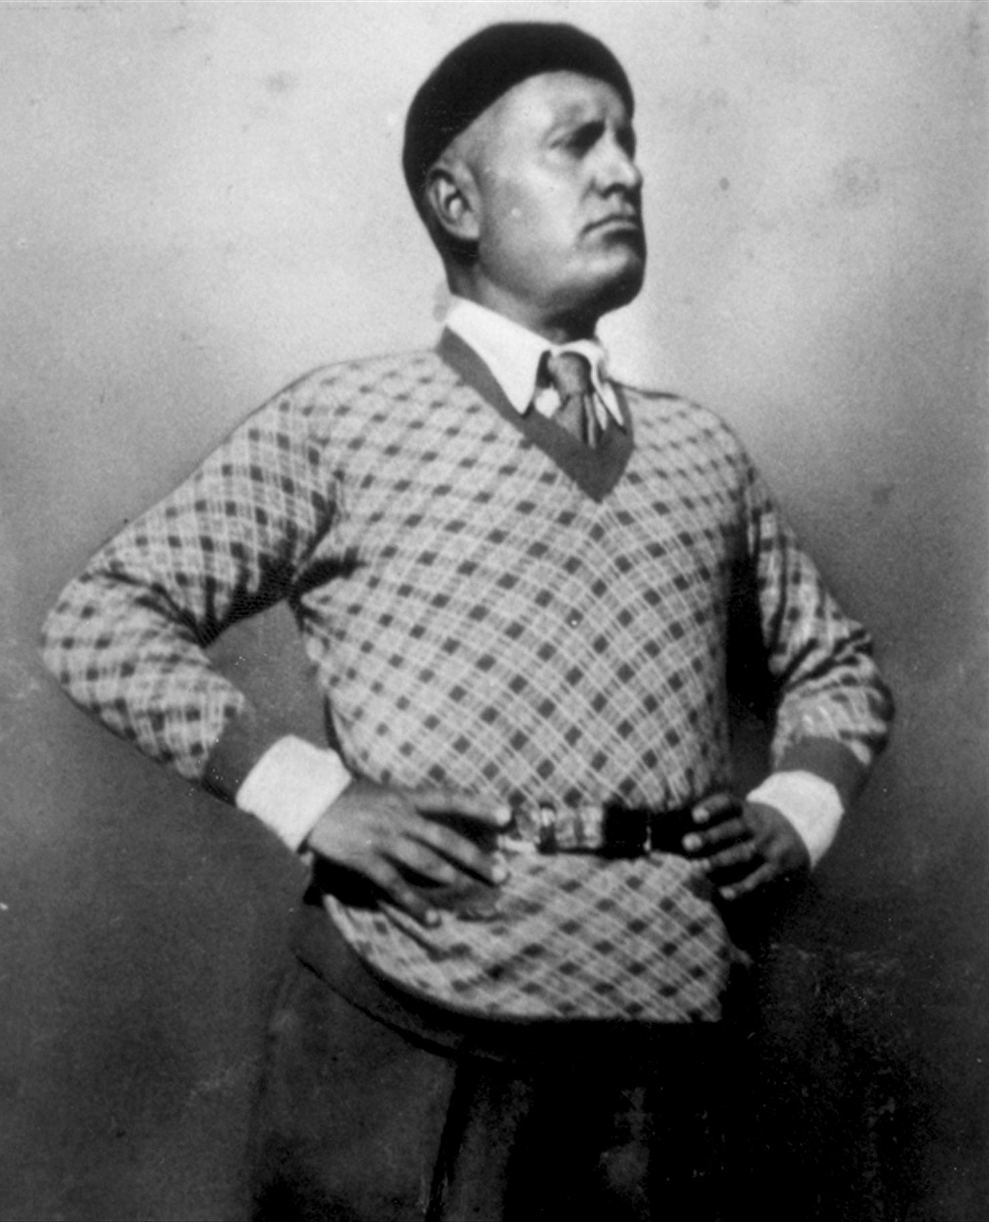

Slide 29
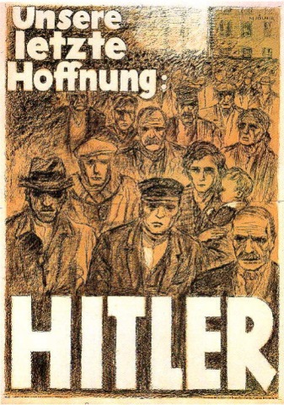

Slide 30
LE FASCISME
EN ITALIE
  Mené par Mussolini
  Fondé en 1922
  Buts de gagner plus de territoire et de récréer l’Empire Romain de César (un idol de Mussolini)

Slide 31
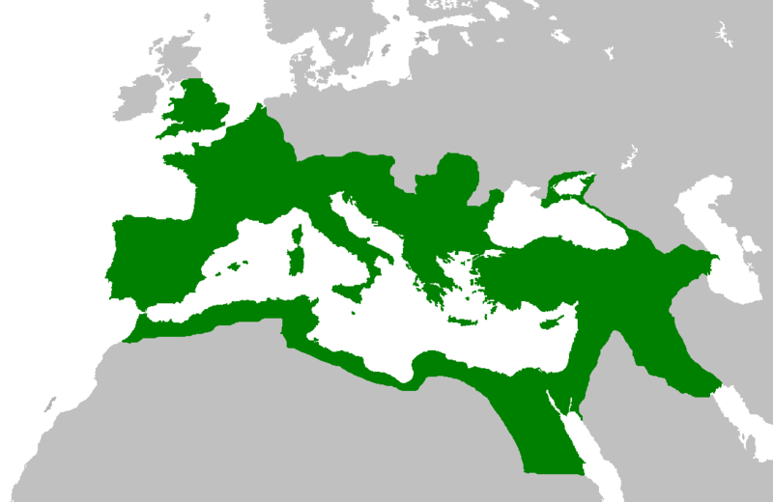
L'Empire romain à son apogée (vers l’an 100)

Slide 32
LE FASCISME
EN ALLEMAGNE
  Mené par le dictateur Adolph Hitler, né en Autriche.
  L’Allemagne est devenue un état totalitare en 1933 quand Hitler était élu Chancelier.
  Buts : LEBENSRAUM (l’espace vitale pour les Allemands) et ANTISÉMITISME (la haine des Juifs).

Slide 33
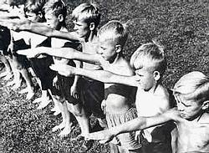
LE FASCISME
EN ALLEMAGNE
  Hitler utilisait la propagande dans son régime. Pourquoi ?

Slide 34
LE FASCISME
AU CANADA?
  Des mouvements fascistes et nazies existaient au Canada là où il y avait des centres de grandes populations italiennes (Toronto, Montréal) ou allemandes (Saskatchewan, Winnipeg).

Slide 35



LE FASCISME
AU CANADA?
  Il existait même le Canadian Nationalist Party – un parti fasciste!
  Le CNP publiat des journaux remplis de slogans fascistes.
  Ils déambulaient dans les rues en criant des slogans hostiles aux « étrangers » et Juifs.

Slide 36
LE FASCISME
AU CANADA?
  Comme résultat, il y avait plusieurs affrontements entre le CNP et des antifascistes, qui ont dégénéré en émeutes à Toronto, Montréal, et Winnipeg.
  Certains Canadiens étaient tentés par le fascisme, car pour eux cette doctrine représentait un moyen de sortir de la crise. (« Quand les choses vont mal on veut un changement ! »)

Slide 37
LE FASCISME
EN EUROPE
  Au cours des années 1930, le fascisme/nazisme en Europe est devenu assez populaire.
  Grâce à Hitler L’ANTISÉMITISME (la haine des Juifs) est devenu accepté en Allemagne.
  L’Europe est devenu un lieu très dangereux pour les Juifs.

Slide 38
LE FASCISME
EN EUROPE
  Alors, des milliers de Juifs commençaient à quitter l’Europe aux années 1930. La destination pour la plupart fut la G.-B. ou l’Amérique du Nord.
  Avec sa politique d’ISOLATIONNISME, le Canada acceptait très peu de Juifs comme réfugiés. Environ 4.000.

Slide 39
LE FASCISME
EN EUROPE
  G.-B. 85.000
  É.-U. 240.000
  Colombie 20.000
  Canada 4.000
  *L’odyssée du St-Louis (p. 236)

Slide 40
CANADA ET LA SECONDE GUERRE MONDIALE
❸ TRAITÉ DE VERSAILLES
  Hitler continue a gagner plus de pouvoir en Allemagne, en partie car il dénonce le TdV.
  Clause de culpabilité, réparations élevées, perte de terre, forces armées réduites … la plupart des Allemands détestaient le TdV et aimaient écouter Hitler, un orateur doué, le dénoncer.

Slide 41
CANADA ET LA SECONDE GUERRE MONDIALE
❸ TRAITÉ DE VERSAILLES
  Hitler blâme le TdV aussi pour la crise économique.
  « Est-ce qu’il y avait l’hyperinflation avant que l’Allemagne est devenue un pays démocratique ? »

Slide 42
CANADA ET LA SECONDE GUERRE MONDIALE
❸ TRAITÉ DE VERSAILLES
  Pendant les années 1930, Hitler brise les règles du TdV. Il …
    améliore les forces armées
    ANSCHLUSS (annexion de terres) de l’Autriche et la Tchécoslovaquie. Ceci est aussi lié à Lebensraum.
    il ignore le monde et brise les relations diplomatiques.

Slide 43
CANADA ET LA SECONDE GUERRE MONDIALE
❸ TRAITÉ DE VERSAILLES
  Le monde a laissé Hitler faire ce qu’il veut, en espérant qu’il va bientôt arrêter sa politique de violence et d’agression.
  ***Quand le 1er sept. 1939, l’armée allemande entra en Pologne en guerre, le monde a finalement eu assez.
  Le 3 sept. 1939, la France et la G.-B. déclarent la guerre à l’Allemagne et le Canada le 10 sept. WW2 a commencé.

Slide 44
CANADA ET LA SECONDE GUERRE MONDIALE
❹ L’APAISEMENT
  La G.-B. et la France n’avait pas l’argent (G.D.) ou l’effort (WW1) d’enter en guerre avec l’Allemagne aux années 1930.
  Alors ils se sont isolés des évenements en Europe en choisissant la NON-AGRESSION, c’est l’APAISEMENT.

Slide 45
CANADA ET LA SECONDE GUERRE MONDIALE
❹ L’APAISEMENT
  Mackenzie King appuyait aussi l’apaisement.
  Comme Chamberlain, il pensait que le TdV était trop sévère sur l’Allemagne.
  En sept. 1938, Chamberlain et Hitler ont signé les ACCORDS DE MUNICH, où on a donné les Sudètes à Hitler pour éviter une guerre, sans avoir consulté avec la Tchécoslovaquie.

Slide 46
CANADA ET LA SECONDE GUERRE MONDIALE
❺ LES ÉCHECS DE LA SdN
Sans forces armées pour répondre aux crises et les É.-U. ont refusé de s’y joindre.
SdN n’avait pas le pouvoir pour punir les dictateurs agressifs.
Problème de la « sécurité collective » a divisé les membres. Personne voulait aller en guerre et commettre à une guerre.
Elle répondait aux crises avec des sanctions économiques et des mots (sanctions morales)
N’était pas capable de régler les problèmes en … (voir la feuille)

Slide 47
CANADA ET LA SECONDE GUERRE MONDIALE
LES ÉCHECS DE LA SdN
1 : L’OCCUPATION DE LA MANDCHOURIE PAR LES JAPONAIS (1931-2)
Pourquoi ? La Mandchourie est riche en ressources de minerai de fer et en ressources forestières.
En sept. 1931, les troupes japonaises protégeaient déjà le Chemin de fer sud-Mandchourien. Cette voie ferroviaire liait plusieurs villes chinoises importantes, donc le Japon avait vraiment une emprise sur l’économie de la Mandchourie.
Le chef chinois Kaï-chek a quémandé de l’aide de la SdN. La seule chose que la SdN pouvait faire c’était de suggérer que le Japon quitte la Mandchourie aussi vite que possible.
En riant, le Japon a quitté la SdN en 1933.

Slide 48
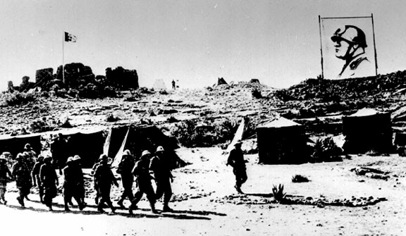
CANADA ET LA SECONDE GUERRE MONDIALE
LES ÉCHECS DE LA SdN
2 : L’INVASION DE L’ÉTHIOPIE (1935-1936)
Pourquoi ?
L’Italie avait déjà essayé d’envahir l’Abyssinie en 1895.
C’était une défaite humiliante.
Dans le rêve de Mussolini de voir un deuxième Empire Romain, Il Duce souhaitait prendre sa revanche dans la conquête de l’Éthiopie.
Encore, ici la SdN n’a RIEN fait autre que d’imposer des sanctions inefficaces, mais non sur le pétrole !
Donc Il Duce en avait assez pour faire la guerre !

Slide 49
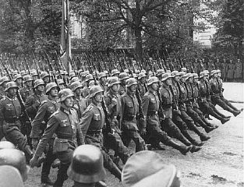
CANADA ET LA SECONDE GUERRE MONDIALE
LES ÉCHECS DE LA SdN
3 : LE RÉARMEMENT DE L’ALLEMAGNE
Au début, Hitler commençait à réarmer l’Allemagne en secrète, mais ce n’était plus un secret en 1935. Donc voici pourquoi …
  La conscription recommence
  Le réarmement a commencé en 1933 après que Hitler se moque du TdV, mais IL accélère en 1935
Encore, ici l’Allemagne a quitté la SdN qui ne pouvait rien faire.

Slide 50
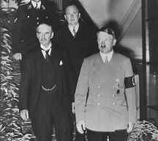
CANADA ET LA SECONDE GUERRE MONDIALE
LES ÉCHECS DE LA SdN
3 : LE RÉARMEMENT DE L’ALLEMAGNE
1932
1939
100.000 soldats
30 navires de guerre
36 avions
950.000 soldats
95 navires de guerre
8.250 avions (Luftwaffe)
D’oh!
I think they bought it....

Slide 51
CANADA ET LA SECONDE GUERRE MONDIALE
LES ÉCHECS DE LA SdN
4 : L’OCCUPATION DE LA RHÉNANIE PAR LES ALLEMANDS (1936)
Ceci a commencé le 7 mars 1936 avec la marche de seulement 19 bataillons et quelques avions.
Dès janvier, Hitler voulait occuper la Rhénanie, mais son chef de l’armée doutait que c’était possible car l’Allemagne n’était pas prêt pour entrer en guerre avec la France.
***La SdN n’a pas réagit de tout. Le seule membre en faveur des sanctions contre l’Allemagne fut l’URSS.
SdN déclare enfin que cette occupation était tout simplement un échec du TdV.

Slide 52
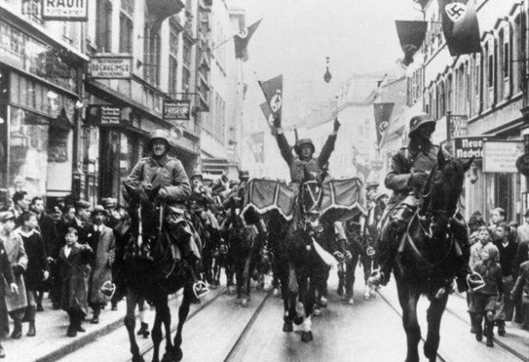
CANADA ET LA SECONDE GUERRE MONDIALE
LES ÉCHECS DE LA SdN
4 : L’OCCUPATION DE LA RHÉNANIE PAR LES ALLEMANDS (1936)
Hitler a répondu en disant que l’Allemagne « n’a aucune réclamation de terres en Europe. »
Hitler a même signé un pacte de non-agression avec la France et la G.-B. qui devrait durer 25 ans.
Plus tard, Hitler a dit, “The 48 hours after the march into the Rhineland were the most nerve-racking of my life. If the French had then marched into the Rhineland we would have had to withdraw with our tails between our legs, for the military resources at our disposal would have been wholly inadequate for even a moderate resistance.”

Slide 53
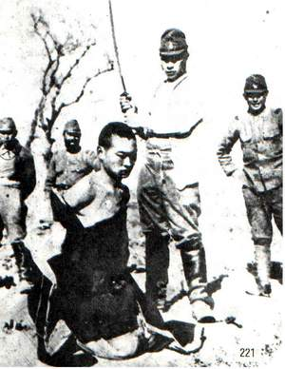
CANADA ET LA SECONDE GUERRE MONDIALE
LES ÉCHECS DE LA SdN
5 : LA DEUXIÈME GUERRE SINO-JAPONAISE (1937-1945)
Cet incident est le début de la guerre totale entre ces deux pays.
Ce fut une guerre brutale où les Chinois essayaient d’expulser les Japonais de leurs terres.
Cette guerre se combinera avec la SGM après Pearl Harbor en 1941.
*La faiblesse de la SdN en Mandchourie en 1931 avant le début de cette guerre a contribué avec sa faiblesse en 1937.

Slide 54
The Straw That Broke The Camel's Back
Tôt le matin du 1er septembre 1939, l’armée allemande a envahi la Pologne.
La G.-B. et la France n’ont pas toléré l’invasion de leur allié et ont déclaré la guerre le 3 septembre 1939.
Pour assurer son autonomie, le Canada a déclaré la guerre le 10 septembre 1939.

Slide 55
Les forces armées du Canada au début de la guerre
Le Canada n’était pas bien préparé pour la guerre :
  Armée – 4.000 soldats et 60.000 en réserve
  Marine – 3.000 membres
  Forces aériennes (ARC) – 4.000 membres
Très peu de soldats canadiens étaient impliqués dans la guerre avant 1942.

Slide 56
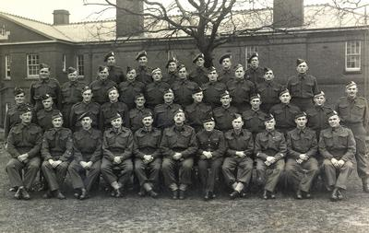
Soldats canadiens, ca. 1940

Slide 57
La contribution de Terre-Neuve
Les Terre-Neuviens étaient des membres des forces armées, aériennes, et marines.
Plusieurs ont travaillé dans la marine marchandise pour transporter des biens.
Terre-Neuve a envoyé 22.000 recrus, sans utiliser la conscription.
Les Terre-Neuviens étaient aussi des membres des forces canadiennes, comme l’ARC.

Slide 58
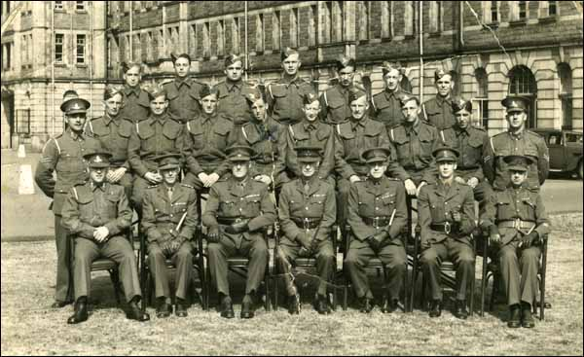
Newfoundlanders

Slide 59
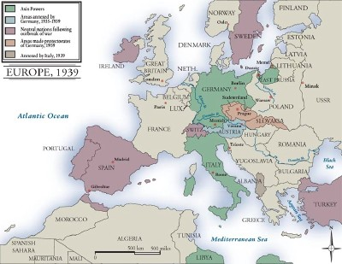

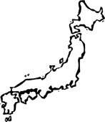

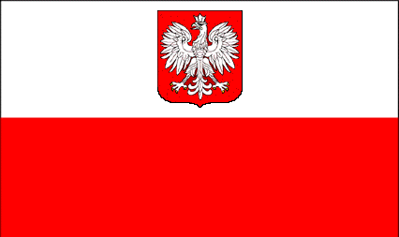



Les alliances étaient en place …
LES ALLIÉS
L’AXE

Slide 60

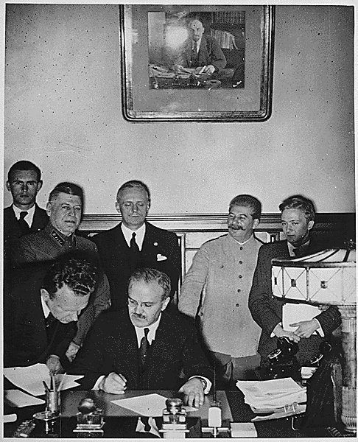
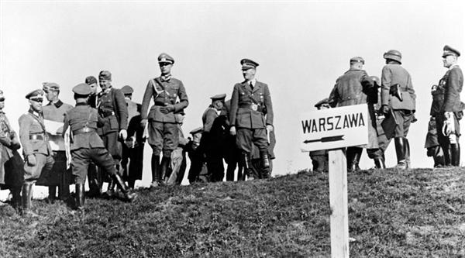
L’URSS
Pacte de non-agression avec Hitler signé le 23 août 1939.
Plan de diviser la Pologne.
Hitler voulait tout simplement éviter une guerre sur deux fronts.

Slide 61
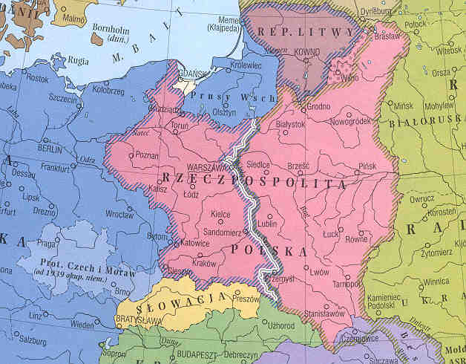

Slide 62
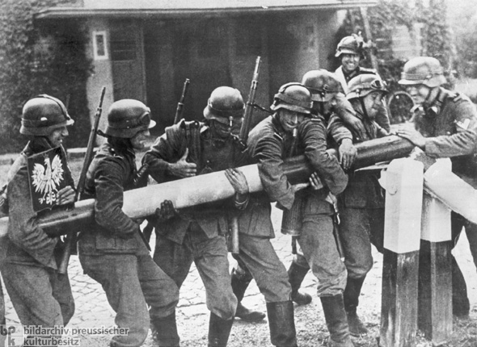
Les troupes nazies démantèlent les fortifications à la frontière polonaise le matin du 1er septembre 1939.

Slide 63
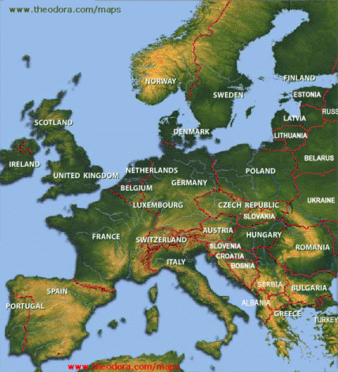

Mars 1939 : Hitler a envahi le reste de la Tchécoslovaquie.
1er septembre 1939 : Hitler a envahi la Pologne.
Le Danemark et la Norvège tombent en avril 1940.
Les Pays-Bas, la Belgique, et Luxembourg tombent aussi au printemps 1940.
La France tombe et 350.000 soldats alliés doivent évacuer les plages de Dunkerque.

Slide 64
Phase 1 : Les défaites alliées
En avril 1940 les Allemands ont pris l’offensive.
Les alliés ne pouvaient pas fonctionner contre la Blitzkrieg (la guerre-éclair).
  La Norvège et le Danemark ont tombé en avril
  Les Pays-Bas, la Belgique, et la FRANCE en mai
Les Britanniques et les Français avaient dû se retirer aux plages de Dunkerque.
Les cuirassés et les navires civiles ont sauvé environ 350.000 soldats.

Slide 65
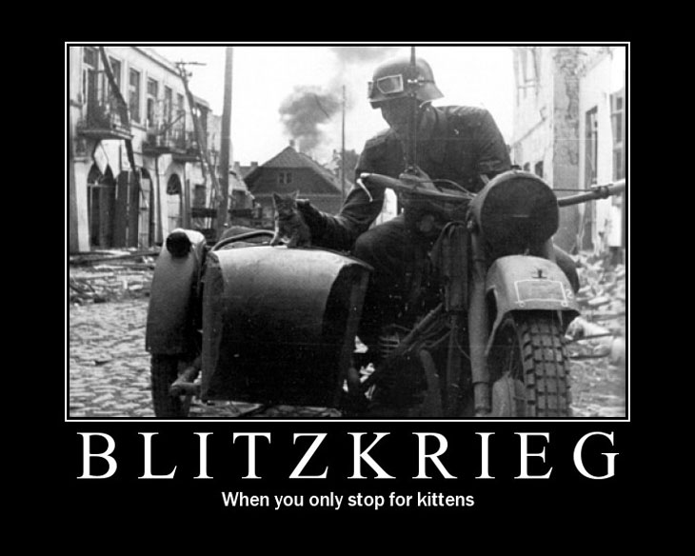
BLITZKRIEG (Guerre-éclair)

Slide 66
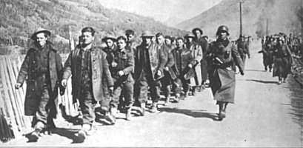
Soldats allemands en Norvège – 1940

Slide 67
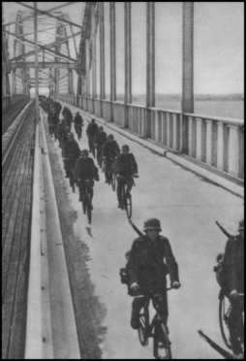
Soldats allemands près de Copenhague – 1940

Slide 68
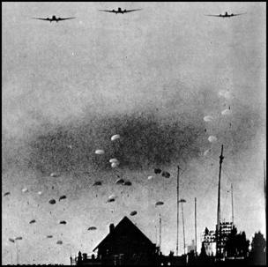
Soldats allemands aux Pays-Bas – 1940

Slide 69
LA SECONDE GUERRE MONDIALE
DATES IMPORTANTES
30 janvier 1933 – Hitler élu comme Chancelier.
1936 – Hitler a envoyé des soldats dans la Rhénanie.
1938 – Annexion de l’Autriche et les Sudètes (Sudetenland) au Troisième Reich.
1939 – Chamberlain se rend compte que la guerre est inévitable … trop tard. Anschluss de la Tchécoslovaquie.
1er sept. 1939 – Hitler a envahi la Pologne.
3 sept. 1939 – La G.–B. et la France déclarent la guerre.
10 septembre 1939 – Le Canada déclare la guerre.

Slide 70
LA SECONDE GUERRE MONDIALE
DATES IMPORTANTES
oct. 1939 – avril 1940 = SITZKRIEG (drôle de guerre).
mai–juin 1940 – L’évacuation de Dunkerque.
1943 – Le gvt. de Mussolini tombe et il est exécuté. Les Canadiens commencent la Campagne italienne pour libérer l’Italie des nazis.
4 juin 1944 – Rome tombe aux Américains.
6 juin 1944 – le « Jour–J »
avril 1945 – Berlin est encerclé par les Soviétiques
30 avril 1945 – Hitler s'est suicidé dans son abri sous Berlin.
8 mai 1945 – Allemagne capitule. C’est le VE–Day.

Slide 71
Les batailles de WW2
...en 30 minutes

Slide 72
LA SECONDE GUERRE MONDIALE – LES BATAILLES
OPéRATION DYNAMO = DUNKERQUE
OÙ ?
QUAND ?
QUI ?
RÉSULTAT ?
France, les plages de Dunkerque sur la Manche
mai-juin 1940
G.-B. et FRA vs. ALLEMAGNE
« Succès » pour Hitler et Churchill. 350.000+ soldats alliés sauvés des plages. Hitler n’a pas d’opposition sur le continent. La France tombe peu après.

Slide 73
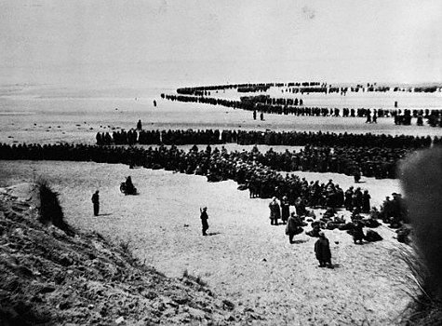
L’évacuation de Dunkerque

Slide 74
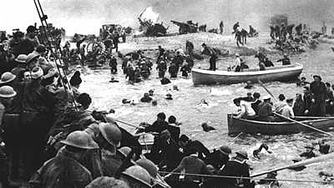
Dunkerque

Slide 75
LA SECONDE GUERRE MONDIALE – LES BATAILLES
LA BATAILLE DE HONG KONG
OÙ ?
QUAND ?
QUI ?
RÉSULTAT ?
Hong Kong, sud de la Chine
1941
CANADA vs. JAPON
Churchill savait que H.K. serait impossible à protégéer lors d’une attaque japonaise. Les Canadiens ont essayé, mais ils étaient entourés et H.K. tombe le 25 déc. 1941.

Slide 76
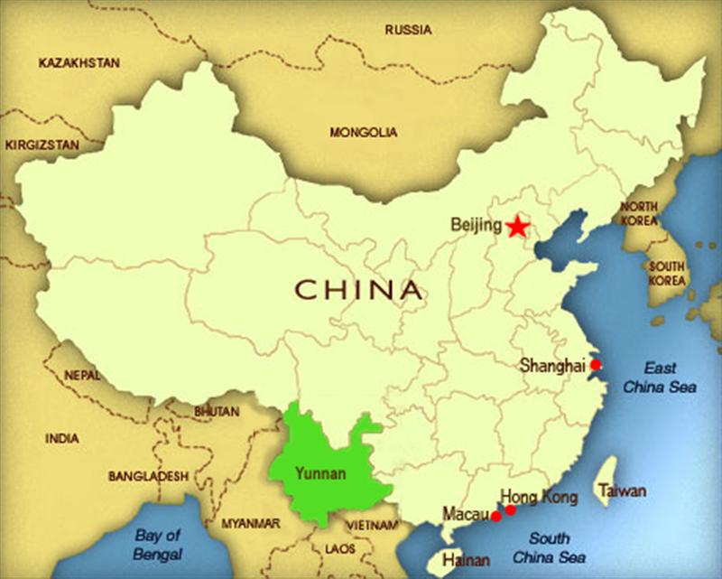
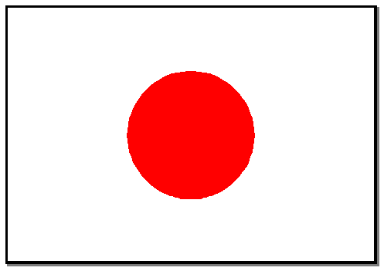


La défense de Hong Kong

Slide 77
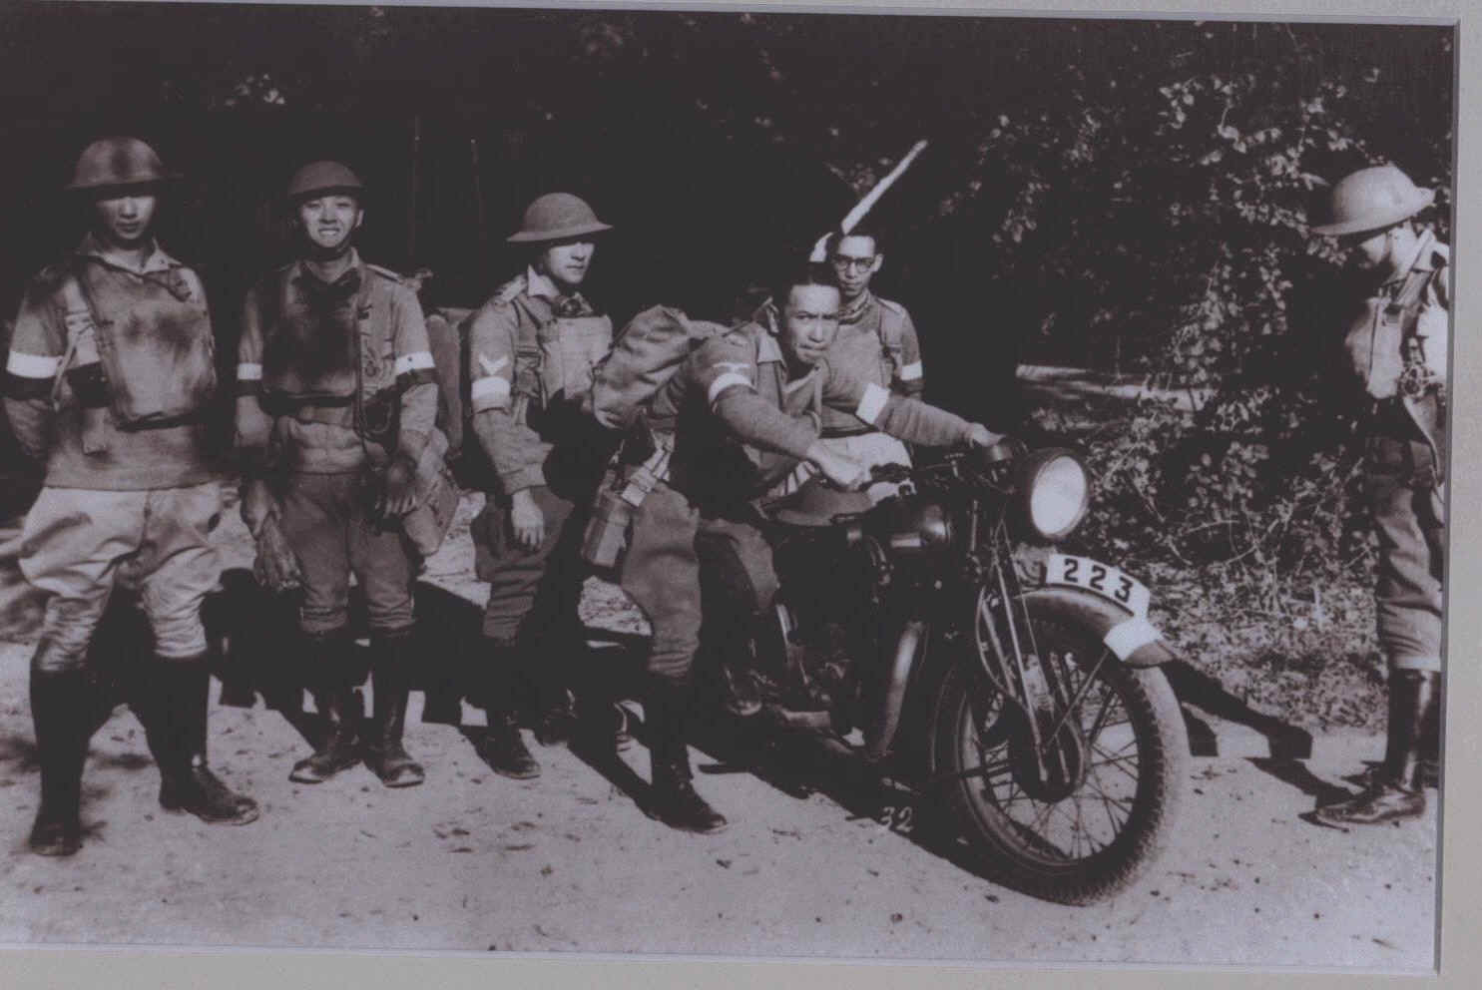
La défense de Hong Kong

Slide 78
LA SECONDE GUERRE MONDIALE – LES BATAILLES
LA BATAILLE DE DIEPPE
OÙ ?
QUAND ?
QUI ?
RÉSULTAT ?
Les plages de Dieppe, au nord de la France sur la Manche
août 1942
CANADA vs. ALLEMAGNE
Le port était occupé par les Allemands qui avaient aussi le terrain élévé. C’était la 1ère tentative de reprendre le continent après Dunkerque. 900 Canadiens tués, 2.000+ capturés.

Slide 79
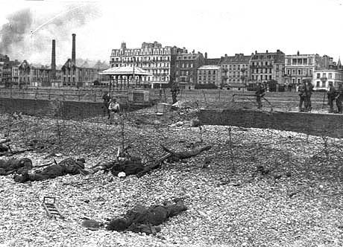
Dieppe

Slide 80
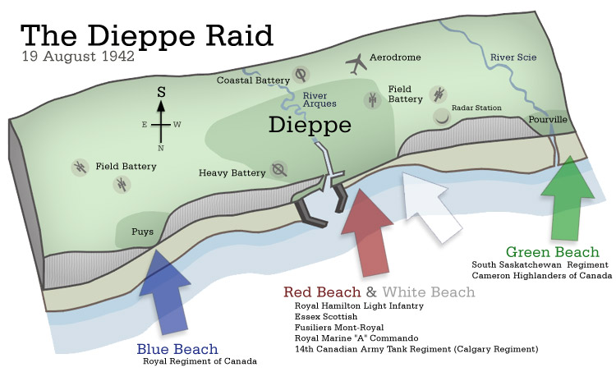
Dieppe

Slide 81
Dieppe
Pourquoi cette invasion était-elle aussi importante ?
  URSS contente car cela a détourné l’attention des nazies vers l’ouest.
  Les soldats du Canada ont gagné de bonne expérience pour le Jour-J.

Slide 82
LA SECONDE GUERRE MONDIALE – LES BATAILLES
LA BATAILLE DE LA SICILE
OÙ ?
QUAND ?
QUI ?
RÉSULTAT ?
L’île de la Sicile (Italie) dans la Méditerranée (ceci fait partie de la Cp. Ital.)
juillet-août 1943
CANADA vs. ALLEMAGNE
Le Canada a joué un rôle très importante dans la libération de la Sicile des forces nazies. Avec la Sicile liberée, les Alliés pouvaient commencer la liberation de toute la péninsule italienne.

Slide 83
LA SECONDE GUERRE MONDIALE – LES BATAILLES
LA CAMPAGNE ITALIENNE
OÙ ?
QUAND ?
QUI ?
RÉSULTAT ?
Toute l’Italie
1943 à 1944
CANADA vs. ALLEMAGNE
Le sud était libéré assez facilement, mais la résistance augmentait plus vers le nord. Les Canadiens, avec les autres Alliés brisent les lignes GUSTAV et GOTHIQUE.

Slide 84
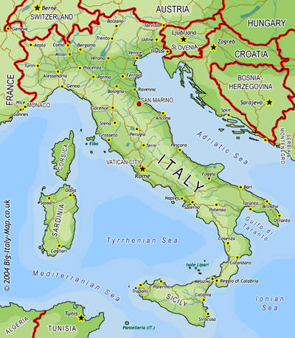
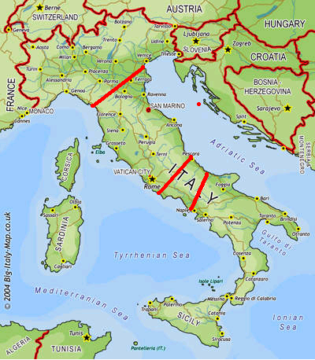


En 1943, les forces canadiennes sont arrivés en Sicile pour lutter contre les forces nazies.
Les forces canadiennes ont continué de lutter vers le nord de la péninsule italienne pour atteindre la ligne Gustav.
Après avoir cassé la ligne Gustav, ils ont continué vers la ligne Adolf Hitler, la dernière défense avant Rome.
Après la chute de Rome, les soldats canadiens ont marché vers la ligne Gothique où ils ont bien lutté, mais étaient mis en réserve.

Slide 85
LA SECONDE GUERRE MONDIALE – LES BATAILLES
LA BATAILLE D’ORTONA
OÙ ?
QUAND ?
QUI ?
RÉSULTAT ?
La ville d’Ortona, Italie
décembre 1943
CANADA vs. ALLEMAGNE
Combat très difficle (« décembre sanglant »). Les Canadiens utilisaient le “mouse-holing” pour éviter le débris et les snipers dans les rues. Après avoir détruit la ville dans le combat, les Allemands avaient peu de ressources et perdaient trop de soldats et alors ont retiré de la ville.

Slide 86
LA SECONDE GUERRE MONDIALE – LES BATAILLES
JOUR-J
OÙ ?
QUAND ?
QUI ?
TECHNOLOGIES ?
ISSUE ?
France, les plages de Normandie et non à Calais, comme pensait Hitler
Le 6 juin 1944
Les Alliés vs. ALLEMAGNE
Mulberry pour transporter les Alliés et outils à l’autre côté de la Manche.
Point tournant dans l’Europe de l’OUEST, on chasse les Nazis vers Allemange. La libération de la France a commencé.

Slide 87
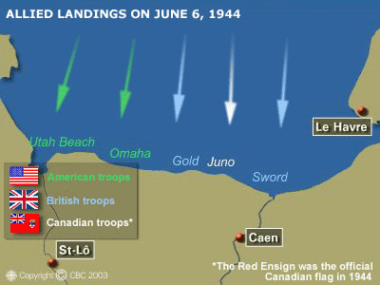
Les embarquements du Jour-J

Slide 88
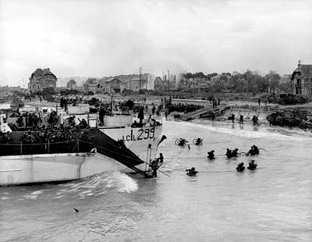
La plage « Juno »

Slide 89
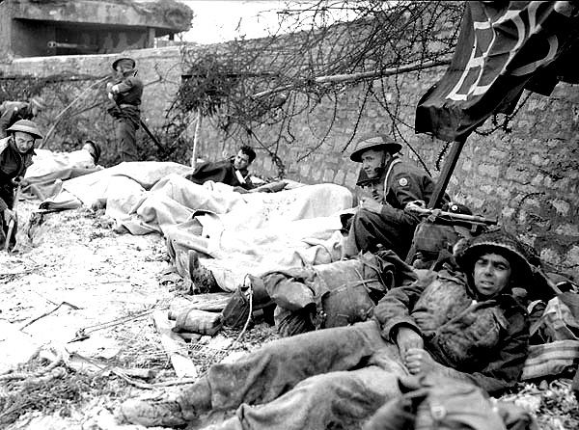
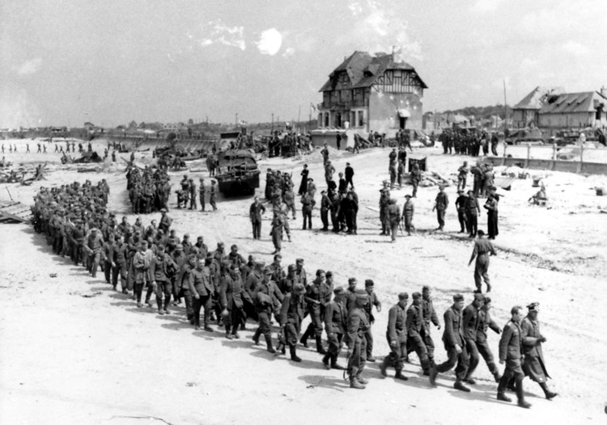
Juno

Slide 90
